Slide 1
KIỂM THỬ PM Các khái niệm cơ bản
Vương Minh Phương

Slide 2
Nội dung
Phần mềm và chất lượng phần mềm
Yếu tố ảnh hưởng đến chất lượng phần mềm
Phân biệt các khái niệm lỗi
Kiểm thử phần mềm là gì
Mục tiêu của kiểm thử phần mềm
Tại sao phải kiểm thử phần mềm
Tester là gì
Cấp độ phát triển nghề nghiệp

Slide 3
Phần mềm là gì
Chương trình máy tính (code)
Thủ tục
Tài liệu
Dữ liệu để vận hành phần mềm

Slide 4
Phần mềm là gì
Phức tạp, kết hợp nhiều thành phần, khả năng sinh lỗi cao
Không nhìn thấy sờ thấy được, chỉ có thể dựa vào mô tả (sơ đồ, luồng, mô hình tương tác..), -> Không thể tìm lỗi nhanh chóng
Lỗi chỉ nên tìm thấy trong pha phát triển phần mềm

Slide 5
Chất lượng phần mềm là gì
Chất lượng quy trình
Chất lượng phần mềm nội bộ
Chất lượng phần mềm đối chiếu yêu cầu người sử dụng
Chất lượng phần mềm trong sử dụng thực tế

Slide 6
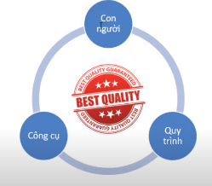
Yếu tố tạo nên chất lượng phần mềm
Con người: tuỳ thuộc quan điểm cách nhìn, sử dụng người tốt tạo nên sp tốt
Quy trình: bao gồm các vòng lặp từ lên kế hoạch, thực hiện, đánh giá sản phẩm để sản phẩm đảm bảo yêu cầu đặc tả, chứng minh sản phẩm phù hợp
Công cụ: sử dụng các công cụ phù hợp sẽ tạo ra sản phẩm phần mềm tốt
Notes:
Ví dụ trang web có người bảo đẹp có người bảo xấu

Slide 7
Lỗi là gì
Lỗi phần mềm (software error)
Do con người gây ra (thường là lập trình viên)
Lỗi có thể là lỗi cú pháp hoặc lỗi logic
Sai sót của phần mềm (software fault)
Không phải lúc nào cũng là do error, có thể do quy trình, bước thực hiện, dữ liệu sai
Do dư thừa hoặc bỏ sót so với yêu cầu của phần mềm phải thực hiện
Hỏng hóc phần mềm (software failure)
Một lỗi được tìm thấy trong quá trình sử dụng thực tế
Do điều kiện môi trường hoạt động của phần mềm

Slide 8
Lỗi-là gì
Product specification –spec (đặc tả): mô tả chi tiết pm hoạt động ntn
Lỗi xảy ra trong 5 trường hợp sau:
1. Pm không thực hiện như spec chỉ ra
2. Pm thực hiện vượt quá spec chỉ ra
3. Pm thực hiện tính năng spec chỉ ra không được thực hiện
4. Pm thực không thực hiện, spec không chỉ ra nhưng là việc nên làm
5. Pm khó hiểu, khó sử dụng, chậm...
Ví dụ pm calculator:
1. ấn nút + không thực hiện được
2. spec chỉ ra pm không bị not respone.. Nhưng pm lại bị
3. spec không yêu cầu tính căn nhưng pm lại có
4. spec không chỉ ra khi pin yếu, pm không thực hiện, nhưng là việc nên xử lý
5. pm có nút bấm quá nhỏ, xắp xếp layout các nút chư hợp lý…

Slide 9
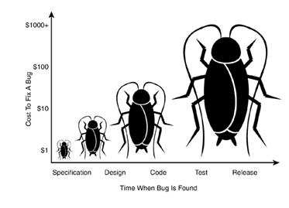
Lỗi – Nguy hiểm thế nào
Lỗi có thể xuất hiện ở bất kì giai đoạn nào của chu kì phát triển pm
Chi phí sửa lỗi: tăng lên cấp số nhân theo chu kì của phần mềm
Cần phát hiện và xử lý lỗi càng sớm càng tốt
Notes:
Ví dụ chương trình khuyến mãi pessi 5/1992
Nắp chai có số 349 nhận được 40.000 usd
Đáng nhẽ có 1 nắp được phát hành thì do lỗi nên có 800.000 nắp được phát hành
Thiệt hại 32 tỷ usd

Slide 10
Nguyên nhân gây ra lỗi
Định nghĩa sai yêu cầu khách hàng
Gốc rễ của lỗi phần mềm
Hiểu sai, không làm rõ, yêu cầu khách hàng,
Triển khai thiếu yêu cầu,
khách hàng đưa ra quá nhiều yêu cầu không cần hoặc không liên quan
Thiếu giao tiếp giữa dev và khách hàng
Dev hiểu sai tài liệu yêu cầu phần mềm
Dev không nắm được sự thay đổi
Khách hàng yêu cầu thay đổi nhưng không lưu lại thành văn bản
Không chú ý các câu hỏi của dev với khách hàng

Slide 11
Nguyên nhân gây ra lỗi
Cố ý tạo độ lệch trong yêu cầu phần mềm
Dev sử dụng các module có sẵn, không thay đổi phù hợp với y/c dự án
Bỏ qua yêu cầu phần mềm do gấp hoặc thiếu chi phí
Lỗi logic khi thiết kế
Thiết kế sai thuật toán, sai tuần tự, điều kiện biên..
Lỗi mã
Lỗi cú pháp, logic, thời gian chạy
Không tuân theo tài liệu cấu trúc code
Do quá trình kiểm thử
Rút ngắn thời gian, kiểm thử không đủ, không báo cáo đủ lỗi,

Slide 12
Nguyên nhân gây ra lỗi
Lỗi tài liệu
HDSD sai dẫn đến kết quả không mong muốn
Hồ sơ thiết kế sai
Thừa thiếu chức năng trong tài liệu

Slide 13
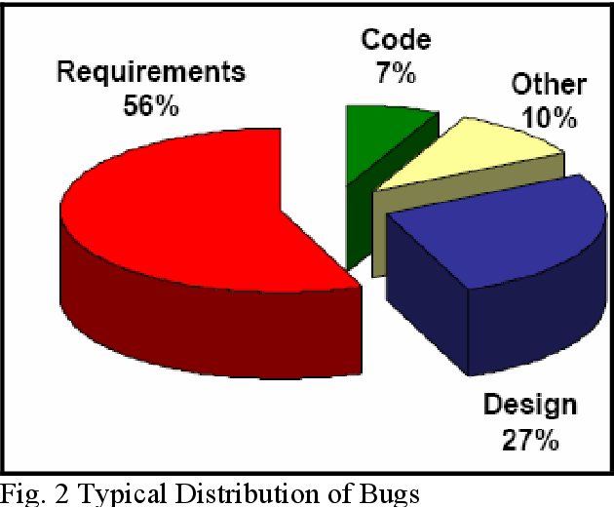
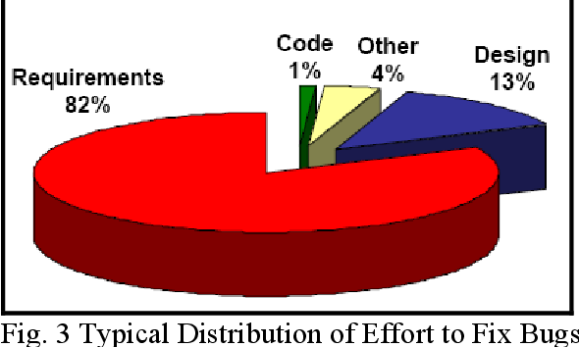
Tỷ lệ phân bố lỗi

Slide 14
Lỗi – Hậu quả
Gây mất tiền, thậm chí rất nhiều tiền để xử lý nếu phát hiện muộn
Mất thời gian để xử lý
Ảnh hưởng đến uy tín với công ty
Gây ra tổn thương đến con người thậm chí cả cái chết

Slide 15
Khái niệm kiểm thử
Là quá trình thực thi phần mềm để tìm ra lỗi
Khẳng định được chất lượng của phần mềm đang xây dựng

Slide 16
Mục đích KTPM
Pm không hoạt động đúng -> lãng phí tiền, thời gian, uy tín, ảnh hưởng nhiều mặt thậm chí cả cái chết
Mục đích KTPM
Giúp tìm ra lỗi
Chất lượng pm được nâng cao
Giảm chi phí phát triển pm
Ngăn ngừa lỗi
Giúp dev lường trước các lỗi xảy ra.
Ngăn chặn lỗi luỹ kế
Đánh giá chất lượng sản phẩm
Đưa ra cải tiến sản phẩm.

Slide 17
Một số thuật ngữ trong ktpm
Verification (xác minh) : xác định output một công đoạn khi pt phần mềm phù hợp với công đoạn trước đó
Validation (thẩm định) xác nhận toàn phần mềm không còn lỗi
Test data (dữ liệu kiểm thử)
Test scenario (kịch bản kiểm thử) các bước thực hiện khi kiểm thử
Test case(trường hợp kiểm thử) bao gồm input data, thứ tự thực hiện và output

Slide 18
Kỹ thuật kiểm thử
Kiểm thử hộp đen | Kiểm thử hộp trắng
Đây là kỷ thuật test mà không cần biết về cấu trúc, lập trình bên trong của ứng dụng/hệ thống | Đây là kỷ thuật test mà cần có kiến thức về cấu trúc, lập trình bên trong của ứng dụng/hệ thống
Đây là kỹ thuật test ở mức cao như test chức năng | Đây là kiểu test ở mức kỹ thuật thấp như unit test, test tích hợp
Nó tập trung vào chức năng của hệ thống | Nó tập trung vào lập trình, đoạn code, cú pháp bên trong của chương trình
Black box testing yêu cầu các đầu vào rõ ràng để test | White Box testing requires yêu cầu thiết kế tài liệu, biểu đồ luồng dữ liều
Black box testing được thực hiện bởi tester | White box testing is được thiện hiện bởi Developers or testers có kiến thức về lập trình
Notes:
Confirm : xác định xem tính năng sửa chạy đúng chưa
Hồi quy: xác định xem sửa tính năng đó có ảnh hưởng đển các tính năng còn lại không

Slide 19
Nguyên tắc trong kiểm thử
Kiểm thử cho thấy sự hiện diện của lỗi càng nhiều càng tốt
Kiểm thử toàn diện là không thể, thay vào đó phân tích rủi ro, ưu tiên vào các điểm cần thiết, nguy cơ xảy ra lỗi cao hơn
Kiểm thử càng sớm càng tốt
Sự tập trung của lỗi: cần test kĩ chức năng quan trọng -> tìm bug -> test những chức năng liên quan -> tìm bug nhiều hơn
Cần thường xuyên đổi mới tư duy lối mòn thay đổi test case
Kiểm thử phù hợp với bối cảnh; cần tuỳ vào ngữ cảnh kiểm thử sử dụng phương pháp phù hợp
Sản phẩm không có lỗi chưa chắc đã là sản phẩm tốt, còn phụ thuộc nhiều yếu tố
Notes:
Kiểm thử phù hợp với bối cảnh ví dụ phần mềm cho y tế hoặc quân đổi yêu cầu khả năng chính xác bảo mật cao hơn rất nhiều-. Tập trung vào chức năng đó

Slide 20
Phân loại kiểm thử
Test Level (Nói kĩ ở phần sau)
Test type (Nói kĩ ở phần sau)
Test method (Nói kĩ ở phần sau)
You can do Functional Testing (A Type) during System Testing (A Level) using Black Box Testing (A Method)

Slide 21
Tester
TÌm bugs, sớm nhất có thể, chắc chắn lỗi được sửa
Lập kế hoạch kiểm thử
Thực hiện kiếm thử
Ghi lại lỗi
Phát triển công cụ kiểm thử tự động
Kiểm thử hiệu suất, bảo mật
Thực hiện kiểm thử hồi
Đánh giá kết quả
Phản hồi về chất lượng sản phẩm
Notes:
Confirm : xác định xem tính năng sửa chạy đúng chưa
Hồi quy: xác định xem sửa tính năng đó có ảnh hưởng đển các tính năng còn lại không

Slide 22
Tố chất cần thiết
Kiến thức chuyên môn
Quy trình p/t phần mềm
Kiến thức về lĩnh vực phần mềm đang thực hiện
Kiên thức về kiểm thử phần mềm
Sử dụng được công cụ
Kiến thức về cơ sở dữ liệu
Kiến thức về ngôn ngữ lập trình
Kỹ năng mềm :
Đọc tài liệu
Giao tiếp
Báo cáo
Lập kế hoạch
Làm việc nhóm
Đàm phán
Notes:
Confirm : xác định xem tính năng sửa chạy đúng chưa
Hồi quy: xác định xem sửa tính năng đó có ảnh hưởng đển các tính năng còn lại không

Slide 23
Tố chất cần thiết
3. Tính cách
Kỷ luật
Kiên trì
Linh hoạt
Nhạy cảm
Cởi mở
Thái độ
Luôn đặt câu hỏi
Tìm kiếm lỗi có ý nghĩa
Trung thực
Không mong đợi mọi người hiểu về công việc của mình

Slide 24
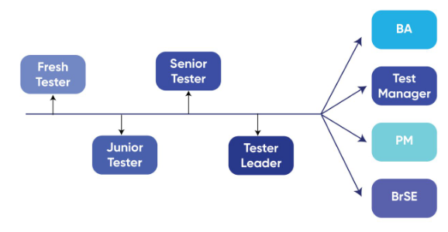
Lộ trình nghề nghiệp
Phát triển thành BA (chuyên viên phân tích kinh doanh)
Phát triển chuyên sâu thành test manager
Trở thành quản lý dự án PM
Trở thành kĩ sư cầu nối (đa nhiệm)

Slide 25
Quy trình phần mềm
Analysis (lập kế hoạch phân tích yêu cầu)
Thu thập xác định yêu cầu người dùng với pm
Đưa ra đặc tả (spec) bao gồm yêu cầu chức năng, giao diện, thông số kĩ thuật,…
Design (Thiết kế phần mềm)
Lên kiến trúc tổng thể, banckend- fontend…, prototype
Công nghệ áp dụng, mức độ rủi ro ngân sách
Time schedule
Development (thực hiện)
Viết code
Deploy (triển khai) trên môi trường phát triển
Lập trình viên test

Slide 26
Quy trình phần mềm
Testing (kiểm thử phần mềm)
Xác định sản phẩm đúng như yêu cầu đề ra
Làm việc với dev đến khi nào lỗi được fix hết thì thôi
Deployment (triển khai)
Pm hết lỗi triển khai lên Product Env
Thu thập phản hồi người dùng
Maintenance (duy trì)
Duy trì phần mềm hoạt động ổn định
Vá lỗi phần mềm nếu có

Slide 27
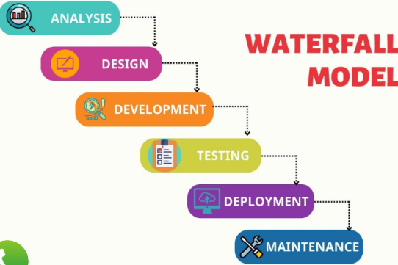
Mô hình thác nước
Áp dụng theo đúng trình tự của các bước phát triển phần mềm
Bước tiếp theo không thể bắt đầu nếu bước trước chưa hoàn thành
Mỗi giai đoạn được ghi chép chặt chẽ
Chỉ có thể kiểm thử ở giai đoạn
sau development nên sửa lỗi
khó khăn tốn kém gấp rút
Ứng dụng cho dự án vừa và nhỏ,
y/c ít thay đổi, chặt chẽ tuân theo
nhiều quy tắc

Slide 28
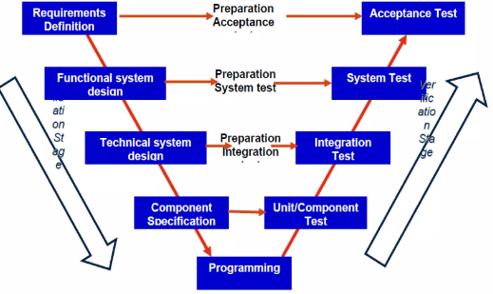
Mô hình chữ V
Ưu điểm
Test ở tất cả mọi công đoạn
Tìm sớm được nguyên nhân
Nhược điểm
Nhiều công đoạn vs dự án nhỏ
Nếu có sự thay đổi giữa chừng
phải quay lại bước 1

Slide 29
Phân loại kiểm thử
You can do A Type during B level using C method
Theo test level: mức độ test, mức độ hoàn thiện của app
Teo test type: với mục đích, đối tượng test sẽ có kiểm thử khác nhau
Theo test method: cách thức test

Slide 30
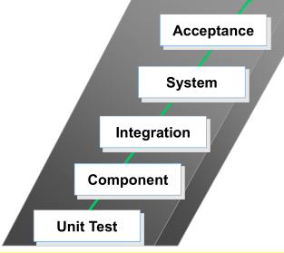
Test level
Unit test: Tìm lỗi trong các class, object, module, hàm riêng lẻ
Thực hiển bởi dev
Test tự động, sử dụng kỹ thuật white-box
Ưu điểm: thực hiện dễ dàng, tiết kiệm thời gian chi phí cho bước sau.
Tool JUnit, TestNG, xUnit, NUnit

Slide 31

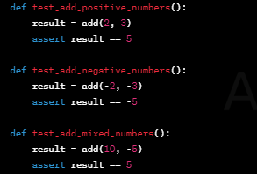
Unit test
Cần test hàm cộng 2 số
2 số dương
2 số âm
2 số dương và âm
Số thực
Số lớn (kiểm tra giới hạn)
Số với dấu phẩy động lớn (kiểm tra tính chính xác, làm tròn)

Slide 32
Test level
Integration test:Tìm lỗi khi các module tương tác, kết hợp với nhau
Được thực hiện bởi tester,dev
bigbang,(tích hợp đồng thời sau đó kt tổng thể)
topdowwn,(theo giao diện hoặc menu chính) tích hợp từ từ
bottom up Tích hợp các moulde mức thấp trước
Notes:
Ví dụ ráp ui + logic + db + api của chức năng login

Slide 33
Test level
System test : Đảm bảo hệ thống sau khi tích hợp thoả mãn yêu cầu
tập trung vào các lỗi trên toàn bộ hệ thống
Sử dụng pp kiểm thử hộp đen (blackbox)
Xem xét cả các yêu cầu chức năng và phi chức năng
Một số loại tiêu biểu: usability test, load test,
Regession test, recovery test, migration test, functional test, hardware/software test

Slide 34
System test
Tiêu chí trọng tâm
Giao diện, chức năng phức tạp, bảo mật, phục hồi, hiệu năng, trơn tru, khả năng cài đặt, tính dễ sử dụng, load/stress
Manual test => test thủ công nhập thông tin test kết quả
Automatic => test tự động, viết script fill dữ liệu, tự động ấn nút, verify data => tăng tốc độ, nếu cần kiểm thử lại cũng nhanh
Regression test (kiểm thử hồi quy)
App selenium (web) appium (mobile, desktop) apache jmeter

Slide 35
System test ( interface test)
Ví dụ Hệ Thống Quản lý Thư Viện Trực Tuyến
Chức năng chính : tìm kiếm sách xem thông tin sách, mượn trả sách
Dựa vào bản thiết kế mokup, ui, wireframe
Thống kê số giao diện cần test, nội dung test cho mỗi form như sau
Kiểm tra lỗi chính tả, xắp xếp nội dung, màu sắc, hình ảnh
Kiểm tra các điều khiển có hoạt động đúng
Kiểm tra chức năng chính :
Kiểm tra tương thích trình duyệt
Kiểm tra tương thích màn hình thiết bị

Slide 36
Test level
Acceptance test: đứng dưới góc độ người dùng xem pm có được accept
Kiểm thử alpha : thực hiện khi dev, sử dụng
cả white box và black box,(thử nghiệm nội bộ)
Kiểm thử beta: thực hiện bởi người dùng
thực hiện sau alpha
chỉ sử dụng black-box

Slide 37
Acceptance test
Chức Năng Chính: Người dùng có thể tìm kiếm và đặt phòng khách sạn theo ngày và địa điểm mong muốn. Đáp ứng 500 người 1 lúc, giao diện tượng thích di động máy tính mtb
Người kiểm thử, người dùng cuối và đội kiểm thử
Kiểm thử tìm kiếm đặt phòng (với tiêu chí khác nhau)
Kiểm thử thanh toán xác nhận, kt tính bảo mật
Kiểm thử hiệu suất
Kiểm thử tính tương thích nhiều thiết bị
Hệ Thống Đặt Phòng Khách Sạn Trực Tuyến

Slide 38
Testing type
Function test (kt chức năng) : kiểm tra pm chạy đúng y/c nghiệp vụ không
Unit test (k/t hàm, lớp,)
Smoke testing: kt tổng quát nhanh xem chức năng chương quan trọng hoạt động tốt
Sanity testing: kt lỗi mới đã được sửa chưa
Interface test: kt giao diện
Integration test: kt tích hợp, xem các module lắp ghép với nhau có phù ợhkp hông
System testing : kt hệ thống chạy với nhiều mt khác nhau
Regression testing: Kt hệ thống sau khi thay đổi thì chức năng cũ mới còn hoạt động tốt ?
Acceptance testing: Xác định hệ thống có đạt yêu cầu qua dữ liệu thực tế.
Sử dụng blackbox test
Công cụ : ranorex studio, qtp, selenium, junit, telerik test studio, katalon

Slide 39
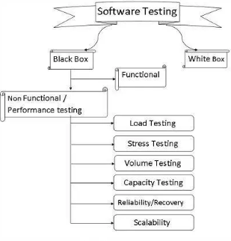
Testing type
Non functional test: kiểm tra tốc độ, trải nghiệm
người dùng, đáp ứng tải…
Performance testing
Load testing: với bao nhiêu tải thì crash
Stress testing: khi gặp tải cao sẽ duy trì 1 tg
Usability testing , khả năng dễ hiểu, học hỏi, t
Maintainability testing
Reliability testing: Khả năng chịu lỗi, phục hồi
Portability testing
Sử dụng blackbox test
Tools : jmeter, loadstar, loadrunner, loadstorm

Slide 40
Testing type
Structural test (kiểm thử cấu trúc) hay còn gọi kiểm thử hộp trắng
Áp dụng chủ yếu ở kiểm thử tích hợp, kiểm thử thành phần
Test dựa trên cấu trúc bên trong hay sự triển khai của hệ thống cấu trúc này bao gồm code, kiến trúc, work flows, data flows, trong hệ thống
Dựa trên đánh giá độ bao phủ cấu trúc, dựa trên % component đã được test
Tập trung chủ yếu kiểm chứng dựa trên luồng input và output của ứng dụng để cải thiện thiết kế, tính khả dụng và tăng cường bảo mật
Thường được thực hiện bởi dev
Notes:
Giả sử bạn đang phát triển một ứng dụng web để quản lý danh bạ điện thoại. Trong ứng dụng này, có một chức năng quan trọng là thêm mới một liên hệ vào danh bạ. Hãy xem xét một phần của mã nguồn JavaScript xử lý chức năng này:
javascript
Copy code
function addContact(name, phoneNumber) {
if (validateName(name) && validatePhoneNumber(phoneNumber)) {
// Thêm liên hệ vào danh bạ
// ...
return true;
} else {
return false;
}
}
function validateName(name) {
// Kiểm tra tính hợp lệ của tên
// ...
return true; // hoặc false nếu không hợp lệ
}
function validatePhoneNumber(phoneNumber) {
// Kiểm tra tính hợp lệ của số điện thoại
// ...
return true; // hoặc false nếu không hợp lệ
}
Trong trường hợp này, kiểm thử cấu trúc có thể tập trung vào việc đảm bảo rằng mọi nhánh của mã nguồn được thực thi chính xác. Ví dụ, bạn có thể viết các bộ kiểm thử để kiểm tra xem hàm addContact hoạt động đúng cách khi được gọi với dữ liệu hợp lệ và không hợp lệ, và cũng kiểm tra các trường hợp đặc biệt như tên rỗng, số điện thoại rỗng, hoặc dữ liệu không hợp lệ.
Bằng cách này, kiểm thử cấu trúc giúp đảm bảo rằng mã nguồn của bạn không chỉ chạy đúng khi được sử dụng trong điều kiện bình thường, mà còn có khả năng xử lý đúng các trường hợp đặc biệt và dữ liệu biên.

Slide 41
Testing type
Change related testing: Kiểm thử liên quan đến thay đổi bao gồm:
Confirmation testing: kiểm thử xác nhận lỗi đã được sử hay chưa
Regression testing: kiểm thử hồi quy xác nhận sửa lỗi có ảnh hưởng đến các thành phần còn lại hay không

Slide 42
Testing type
Maintenance testing: kiểm thử bảo trì
Khi phần mềm nâng cấp, thay đổi môi trường theo kế hoạch hoặc đột xuất

Slide 43
Testing techniques- Static testing
Còn gọi là verification testing
Thực hiện test mà không phải chạy code
Thực hiện thông qua review code và tài liệu thiết kế,luồng nghiệp vụ
Static test giúp phát hiện lỗi sớm ở giai đoạn đầu của pt pm
Gồm review manually (đánh giá thủ công ) và Automatic analysis by tool
Phù hớp với test : Đặc tả yêu cầu SRS, FRS, code, tài liệu thiết kế kiến trúc
Notes:
https://viblo.asia/p/ky-thuat-thiet-ke-kiem-thu-trong-kiem-thu-phan-mem-vyDZOn1dKwj

Slide 44
Testing techniques- Static testing
Các kỹ thuật: inspection: thực hiển test thông qua 1 danh sách check list
Informal review : đánh giá không chính thức, không yêu cầu chặt chẽ về quy trình, kiểm tra mã nguồn, tài liệu,
Walthrough: dạo qua, coder dạo qua nội dung code với nhóm test
Technical review ; đánh giá kỹ thuật thực hiện bởi chuyên gia có kiến thức sâu

Slide 45
Testing techniques- Static testing
5 bước:
Planning (scope –phạm vi-đối tượng, who –vai trò ai, time –thời gian)
Initiate chuẩn bị tài liệu làm việc,
System requirement specification (SRS)
y/c chức năng và phi chức năng xây dựng hệ thống vd hệ thống có các module nào
Functional requirement specification (FRS)
Chi tiết xây dựng chức năng hệ thống ví dụ module đó hoạt động chi tiết ntn
Thể hiện dưới UML diagrams,
Invidual review (cá nhân review sp)
Issue analysis (đánh giá phân tích, truyền đạt lỗi đã được xác định)
Fix and report : sửa và báo cáo

Slide 46
Testing techniques- Dynamic testing
Thực hiện khi code đang chạy thực tế, cung cấp input và so sánh expected với output
Đảm bảo phần mềm hoạt động bình thường trong và sau khi cài phần mềm
Test hộp trắng
Test hộp đen

Slide 47
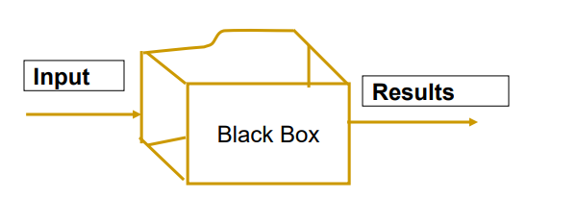
Black box testing
Kiểm tra hệ thống mà không cần hiểu bên trong, không cần có quá nhiều kiến thức về lập trình, hệ thống…
Dựa vào bản đặc tả yêu cầu SRS, FRS….
Sử dụng input và expected output và chạy chương trình để kiểm thử

Slide 48
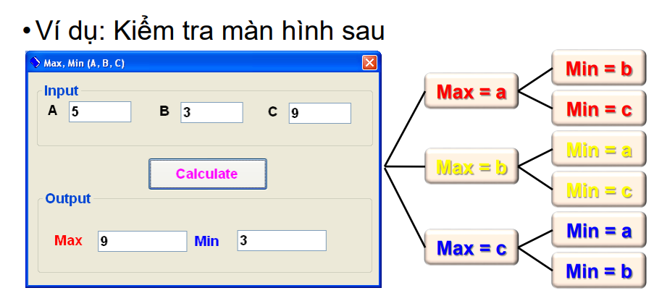
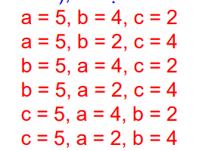
Black box testing

Slide 49
White box testing
Kiểm tra hệ thống cần phải có kiến thức về lập trình, hệ thống…
Dựa vào bản đặc tả yêu cầu SRS, FRS và source code, Diagram
Sử dụng input và expected output và chạy chương trình để kiểm thử
Chủ yếu là unit test, ngoài ra còn có intergration test, system test

Slide 50
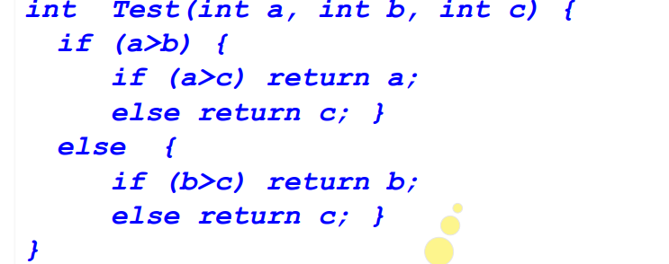
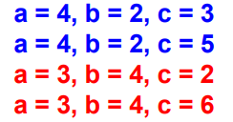
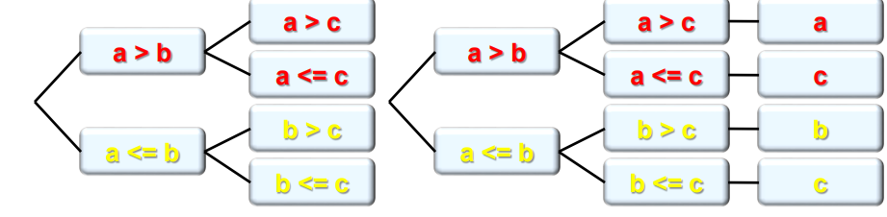
White box testing

Slide 51
Manual testing (kiểm thử thủ công)
Tester thực hiện thủ công: viết test case, thao tác input, quan sát output và expected output và điền kết quả
Ưu điểm :
- Tốn ít chi phí ban đầu
- Phù hợp với phần mềm nhỏ,testcase ít, hoặc phần mềm ít bị thay đổi
- static test , usability test chỉ có thể thực hiện thủ công
Nhược điểm:
- Tốn thời gian với mỗi bản release lại phải lặp lại các bước
- Dễ mắc sai sót do phải thực hiện thủ công các bước

Slide 52
Automatic testing(kiểm thử tự động)
Tester thực hiện viết script, tool, sử dụng thư viện, tự động nhập input, tự động so sánh output và expected output và report
Ưu điểm :
- Có thể tái sử dụng với các bản realease, -> giảm chi phí dài hạn
- Khó mắc sai sót do máy thực hiện,
- Phù hợp với lượng testcase lớn,
- Performance tes,t load test, stress test chỉ có thể thực hiện tự động
Nhược điểm:
- Tốn kém chi phí ban đầu xây dựng script, tool,

Slide 53
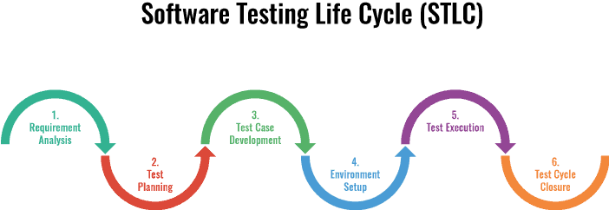
Vòng đời kiểm thử pm
Phân tích yêu cầu : yêu cầu đọc hiểu tài liệu đặc tả dự án/khách hàng
IP: tài liệu đặc tả. OP: câu hỏi và trả lời Y/N, phân tích (-> Scope of testing)
Lập kế hoạch: xđ scope ,p/p tiếp cận, nguồn lực, chức năng, đk end
IP: tài liệu đặc tả,pt, y/n, OP: test plan, test estimation, test schedule
Thiết kế kịch bản: review t/l, viết testcase, cb dữ liệu, review testcase
IP: test plan, tài liệu đặc tả… OP: test design, test case, automatic script,…
Notes:
Câu hỏi nên là Y/N để trả lời nhanh và tránh giải thích long vòng gây hiểu sai
Scope : phạm vi dự án. –dự án thực hiện bao lâu, bao gồm công việc gì timeline cụ thể,
Phương pháp tiếp cận: tuỳ vào thời gian test, độ khắt khe, công nghệ dự án, lĩnh vực của dự án
Nguồn lực : số người, thiết bị, đie

Slide 54
Vòng đời kiểm thử pm
Setup EV: thiết kế, kiểm tra môi trường,ex:server,network…
IP: test plan, test data.. OP: env đã sẵn sàng
Test execution: thực hiện,so sánh kết quả, report, lặp lại -> bug fixed
IP: Test plan, case, data, script, ..OP: test result, error list
Test closure : Đóng chu trình: tổng kết, report, đánh giá
IP:tất cả tài liệu, ..OP: test report, test result

Slide 55
Tai liệu cần có trong testing
Test policy : mô tả mục tiêu test
Test strategy : mô tả loại test được áp dụng
Test plan : kế hoạch test, scope, timeline
Requirement Traceability Matrix: yêu cầu cho test case,
Test scenario: ngữ cảnh kiểm thử 1 ngữ cảnh là 1 hoạt động cụ thể có thể gồm nhiều test case
Test case: trường hợp kiểm thử
Test data: dữ liệu dùng cho test case
Notes:
Ví dụ login là 1 ngữ cảnh khi test 1 website

Slide 56
Ví dụ về test scenarios
Khi test 1 trang login thì có các scenario sau
Test scenario 1: check kịch bản login
Test scenario 2: check kịch bản quên mật khẩu
Test scenario 3: check kịch bản tạo account

Slide 57
Test case
Ví dụ thực hiện test case cho login screnarios
no | Test case description | steps | Test data | Expected output | Actual result | Pass/Fail
1 | With vaild username Vaild password | Go to website….. | user= Pass= | Login success | Login success | pass
2 | With valid username Wrong password
3

Slide 58
Test case design
Mỗi bài toán sẽ áp dụng kỹ thuật phù hợp
Mục đích số lượng test case tối thiểu mà vẫn không bị sót lỗi
Kỹ thuật thiết kế test case cho blackbox test
Kỹ thuật thiết kế test case cho whitebox test
Kỹ thuật thiết kế test case từ UI

Slide 59
Blackbox test-Equivalent Class Partitioning (Phân vùng tương đương)
Ví dụ : chức năng giảm giá sản phẩm với khách hang có độ tuổi 18-24 tuổi
Vùng [18;24]
Vùng ( -;18)
Vùng ( 24;-)
Ưu điểm : giảm số lượng test case
Có thể bị lỗi ở các giá trị biện khi mà bài toán có các giá trị biên không quá rõ ràng

Slide 60
Blackbox test-Bounary testing (Phân tích giá trị biên)
Ví dụ : chức năng giảm giá sản phẩm với khách hang có độ tuổi 18-24 tuổi
Minimum: 18
Just above the minimum:19
A nominal value:21
Just below the maximum:23
Maximum:24
Ưu điểm tập trung vào các giá trị biên giảm số lượng test case
Chỉ phù hợp khi các input độc lập (ví dụ khi thiết kế test case cho form login thì username và password không độc lập mà phụ thuộc nhau)

Slide 61
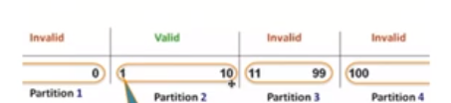
Kết hợp Bounary và Equivalent class
Ví dụ
Đặt bánh pizza người dung chỉ có thể nhập vào số từ 1-10
Lớn hơn 10 là không hợp lệ
Nhỏ hơn 1 là không hợp lệ
3 chữ số là không hợp lệ
Input sẽ là : 1,2,5,9,10, 0,11,99,100,-5,101,’abc’,1.5,-3.5

Slide 62
Blackbox test-Decision Table (Bảng quyết định)
Ví dụ: Một cửa hàng áp dụng chương trình khuyến mại. Nếu có thẻ khách hàng thân thiết thì được giảm 15%, mua vào ngày sinh nhật thì được giảm 10% và nếu có phiếu giảm giá thì được giảm 20%. Không áp dụng đồng thời các chương trình. Nếu khách hàng có nhiều hơn 1 trong các chương trình trên thì chỉ áp dụng giảm giá cho chương trình được giảm nhiều nhất
B1: xác định bài toán có mấy giá trị đầu vào, xác định số cột bằng công thức: số cột = kết quả của mỗi điều kiện nhân với nhau
Trong bài có 3 điều kiện (thân thiết, sinh nhật, phiếu giảm giá) và mỗi điều kiện có 2 kết quả là T hoặc F nên số cột là 8

Slide 63
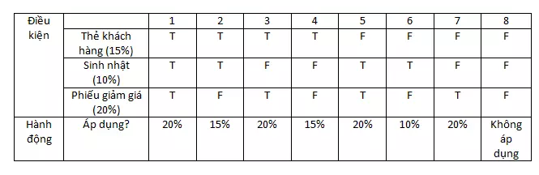
Blackbox test-Decision Table (Bảng quyết định)

Slide 64
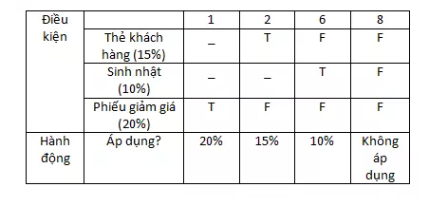
Blackbox test-Decision Table (Bảng quyết định)
B2: lược bớt test case có chung hành động và chỉ khác nhau ở 1 giá trị của điều kiện các giá trị khác nhau sẽ được thay bằng dấu – (có nghĩa là nhiều giá trị)
Trong ví dụ sẽ loại được 3 do trùng với 1 (cùng hành động là 20% ) , 2 và 4 , 5 và 7
Kết quả có 4 testcase

Slide 65
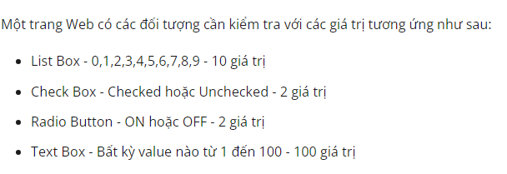
Black box test- pairwise testing
Theo tư duy thông thường sẽ có 10*2*2*100 = 4000 test case
Giảm test case : textbox sẽ nhận vào 3 trường hợp: số nguyên trong khoảng, số nguyên ngoài khoảng, không phải số nguyên
Listbox: 10 giá trị sẽ chỉ xét 0 và số khác 0
Checkbox và radiobutton sẽ không giảm được

Slide 66
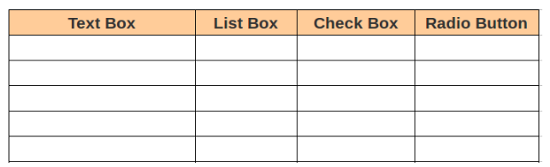
Blackbox test – Pairwise Testnig
Áp dụng pairwise
Số lượng test case = số lượng vùng giá trị lớn nhất của các biến * số lượng vùng giá trị lớn thứ 2 trong số các biến.
Nên số testcase tối thiểu chỉ cần 3*2 =6 testcase
B1. sắp xếp theo thứ tự giảm dần vùng giá trị

Slide 67
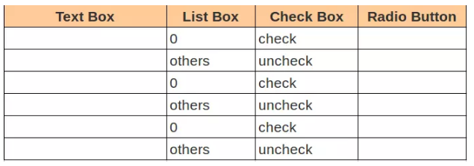
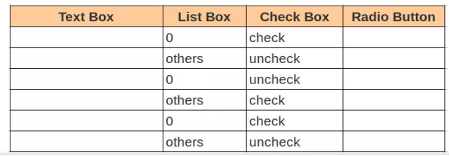
Blackbox test – Pairwise Testnig
Điền vào 2 cột bắt đầu từ cột thứ 2 (cột 2 là trung tâm)
Xắp xếp lại để đảm bảo cover hết sự kết hợp giữa listbox và checkbox
Nhận thấy 0-check orther uncheck bị lặp lại nên chúng ta sẽ swap check và uncheck ở dòng 3-4

Slide 68
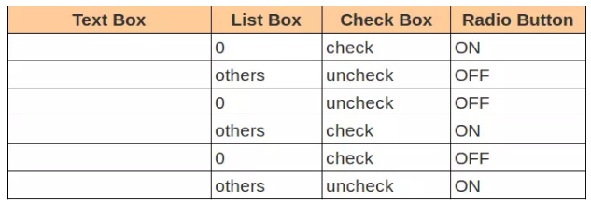
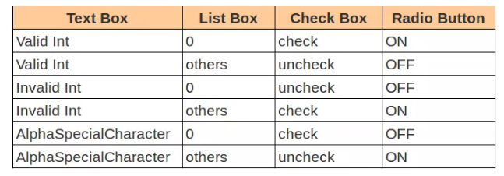
Blackbox test – Pairwise Testnig
Lặp lại bước trên cột 2 là trung tâm điền giá trị cho cột 4 vào
Đảm bảo các tổ hợp của 4 với các cột khác là không bị trùng lặp
Điền cột 1 vào theo tổ hợp 2 theo cột 2 có 2 vùng
Notes:
https://www.softwaretestingmaterial.com/pairwise-testing/ ví dụ them

Slide 69
Blackbox test – State transition (Kỹ thuật chuyển trạng thái)
Áp dụng khi kết quả đầu ra được kích hoạt bởi sự thay đổi của điều kiện đầu vào hoặc thay đổi trạng thái hệ thống.
Kỹ thuật này áp dụng khi chuyển trạng thái từ màn hình này sang màn hình khác hoặc trạng thái này sang trạng thái khác

Slide 70
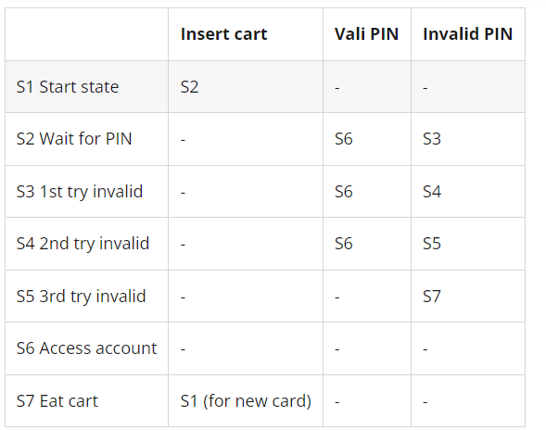
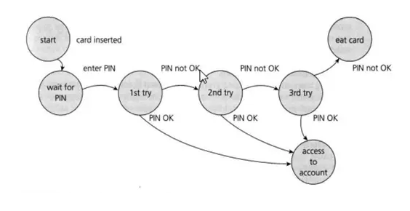
Blackbox test – State transition (Kỹ thuật chuyển trạng thái)
Ví dụ: Nhập mã pin ở cây ATM nếu nhập đúng sẽ vào hệ thống nếu nhập sai quá 3 lần sẽ bị khóa
Sơ đồ và bảng chuyển trạng thái
Có 4 test case tối thiểu để cover

Slide 71
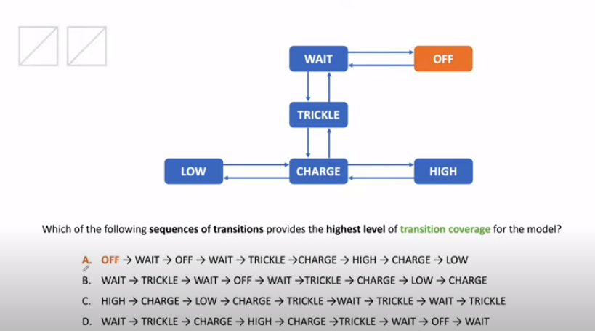
Blackbox test – State transition (Kỹ thuật chuyển trạng thái)
Số lượng cover transition nào nhiều nhất A. 7
B.7
C.6
D. 8

Slide 72
Blackbox test-use case
Sử dụng file thiết kế use case, Actor là A và system là S
Ví dụ trang login (không nhạp sai quá 3 lần)
Main | Step | Description
A | 1 | A: enter us and pw
S | 2 | S: validate
 | 3 | S: allow access
Extensions | 2a | Pw not valid
 |  | S: display message and ask for re-try 3 times
 | 2b | Pw not valid 3 times
 |  | S: Close application
 | 2c | Us not valid
 |  | S: user not exist

Slide 73
Blackbox test- use case
Test case | Steps | Expected result
Test case | Normal workflow
1 | Enter the valid username and password | System allow to access
Test case | Invalid username
1 | Enter invalid username | System show user not exit
Test case | Invalid password and valid username
1 | Enter invalid password | display message and ask for re-try 3 times
Test case | Invalid password 2times
1 | Enter invalid password 2 times | display message and ask for re-try 2 times
Test case | Invalid password 3times
1 | Enter invalid password 3times | display message and ask for re-try 1 times
Test case | Invalid password 4times
1 | Enter invalid password 4times | Close application

Slide 74
Whiteboxtest – đồ thị dòng
Xây dựng đồ thị dòng chảy dựa trên code
Tính toán độ phức tạp Cyclomatic
Xác định đường cơ sở
Kiểm tra nếu số đường cơ sở không nhiều hơn Cyclomatic
Thiết kế test case dựa trên đường cơ sở

Slide 75
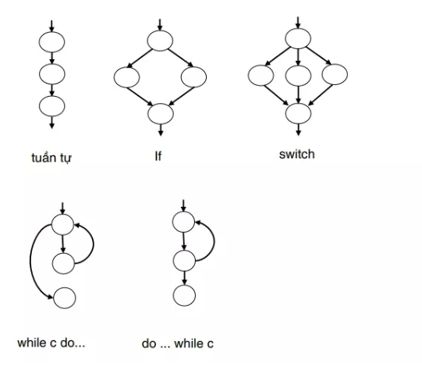
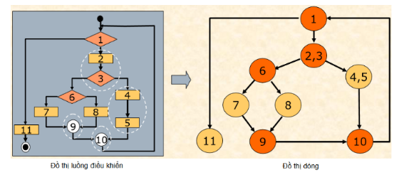
Whiteboxtest – đồ thị dòng
Cách vẽ đồ thị dòng dựa trên code hoặc biểu đồ
Gộp các lệnh tuần tự (các nút mà từ nút này luôn đi qua nút kia sẽ được gộp lại.
Thay lệnh rẽ nhanh và điểm kết thúc của đường điều khiển bằng nút vị tự
9 nút (5 nút vị tự), 11 cung
Độ phức tạp C= số nút vị tự -1 hoặc = số cung – số nút +2
Số đường cơ sở = C =4
1->11
1-> 2,3-> 6 ->7 -> 9->10->1
1->2,3 ->6 ->8 -> 9->10->1
1-> 2,3 ->4,5 ->10, -> 1

Slide 76
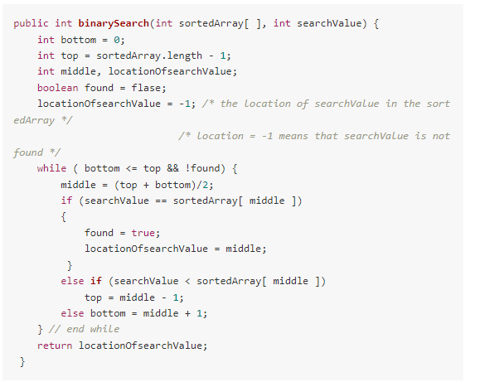
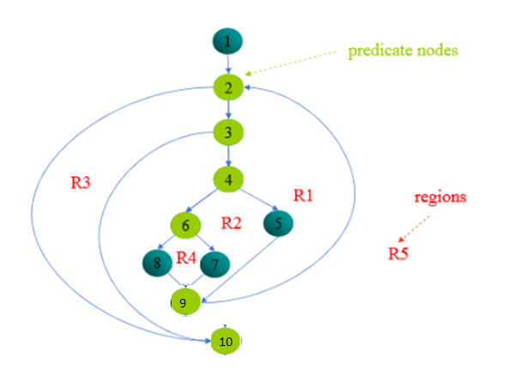
Whiteboxtest – đồ thị dòng

Slide 77
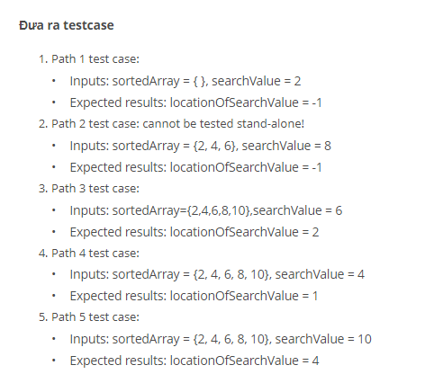

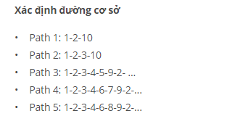
Whiteboxtest – đồ thị dòng

Slide 78
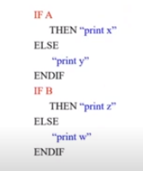
Luyện tập
Xác định số testcase min
1,2,4,6,7
1,3,4,5,7
1
3
2
4
5
6
7

Slide 79
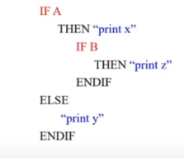
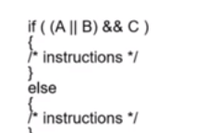
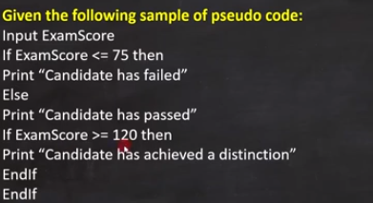
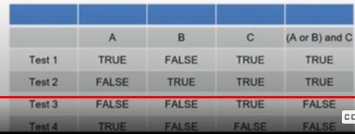
Luyện tập
Xác định số testcase min

Slide 80
Test case template
Xem hướng dẫn

Slide 81
Bài tập 2

